Slide 1



UỶ BAN NHÂN DÂN QUẬN LONG BIÊN
TRƯỜNG MẦM NON HOA MỘC LAN
LĨNH VỰC PHÁT TRIỂN NHẬN THỨC
Đề tài: NBTN đôi bàn chân
Lứa tuổi: 24 - 36 tháng tuổi

Slide 2

I. Mục đích – Yêu cầu:
* Kiến thức:
- Trẻ biết kể về một số bộ phận trên cơ thể bé.
- Trẻ biết bàn chân của bé giúp trẻ đi, chạy nhảy vững chắc trên đường…
* Kỹ năng:
- Trẻ nói rõ ràng, mạch lạc từ “bàn chân”, “ngón chân”.
* Thái độ:
- Trẻ tích cực tham gia vào hoạt động cùng cô. II. Chuẩn bị:
- Đồ dùng của cô:
+ Đàn, nhạc
- Đồ dùng của trẻ:
+ Một số đồ dùng đồ chơi

Slide 3
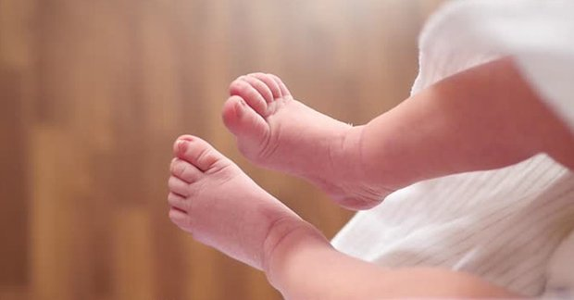
Đôi bàn chân

Slide 4
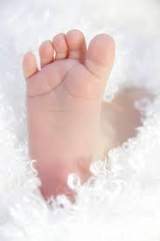
Ngón chân

Slide 5
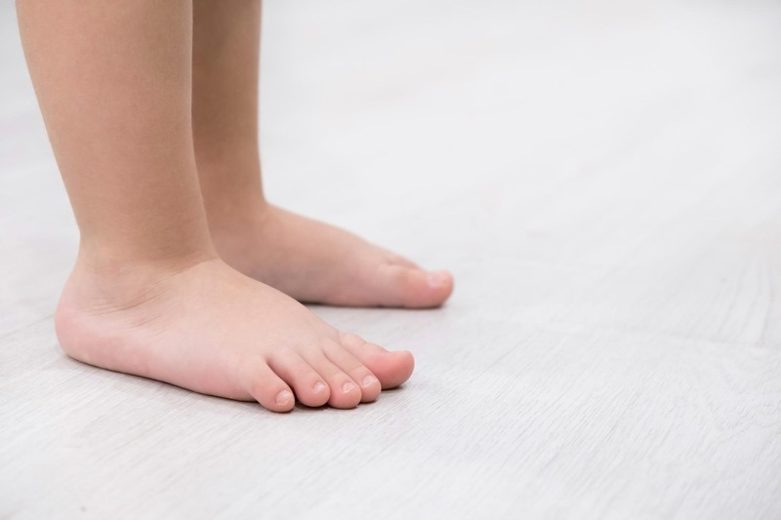
Mu bàn chân

Slide 6
Lòng bàn chân

Slide 7

Trải nghiệm cảm giác của đôi bàn chân

